Slide 1
位置情報と私
木村岳文 / takefumi@takefumi.com

Slide 2
位置情報と私 / はじめに
GPS付き携帯、ハンディGPSなどを使って、お手軽に自分が地球上のどこにいるかを調べられるようになってきました。
このデータをつかって何かおもしろいことができそうな予感。
具体的にどうしたらおもしろいかはよくわからないけど。
よくわかってないんだけど、とりあえずやってみたコト、やってみたいコトを発表します。

Slide 3
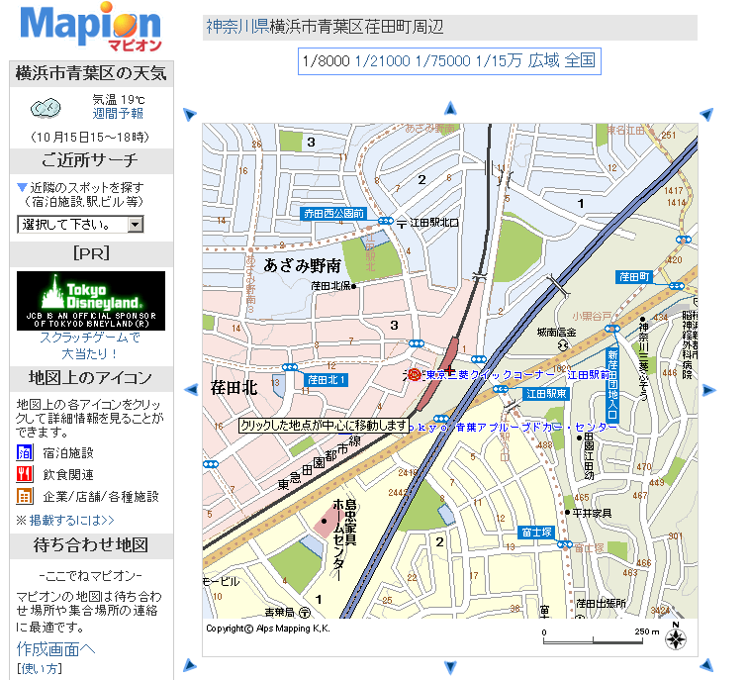
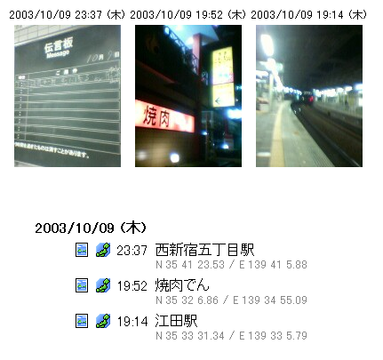
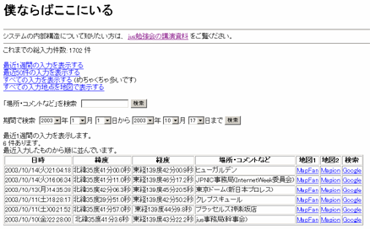
僕の『僕ならばここにいる』
自分が地球上のどこにいるかを記録し、Webに表示する仕組みは、もともとは法林浩之さんが、作成したシステムです。
おもしろそうだなぁと思ったんで、それに画像を表示できるようにして自分で作ってみました。

Slide 4
位置情報を扱うにあたっての注意点
日本語で ‘あ’ という文字データは、Unicode, EUC-JP, Shift-JIS などいろいろな形式（文字コード）があるように、位置情報も、日本測地系、世界測地系など、同じ位置情報を表すのに、複数の方法がある。
位置情報（緯度、経度）+地図を見るときは、両方とも同じ測地系じゃないと、位置がずれてしまう。
GPS携帯は世界測地系、マピオンは日本測地系、ハンディGPSは選択可能（な場合が多い）。
相互間で利用するためには、測地系の変更が必要。
  測地系を変換するPerlモジュールを作成。CPANにはそのうち。
今後は世界測地系に統一されていく方向。

Slide 5
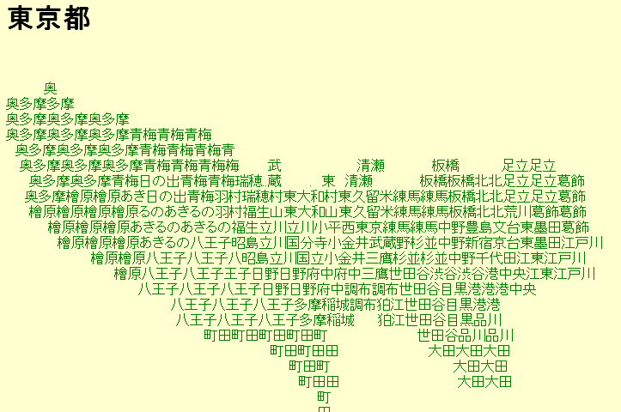
やってみたいコト(1)
日本地図を画像で作ってみる？
  日本地図をざっくりとしたマス目で作成し、登録されるとその部分の画像が更新される。
  AA日本地図みたいな感じ。<http://aamap.at.infoseek.co.jp/>

Slide 6
やってみたいコト(2)
Webから自分（の携帯）を検索
  「ココセコム」や「ezお探しナビ」を使う？
    1回の検索が有料だったりして、金銭面で現実的じゃない。
  待ち受けアプリ
    電話がかかってきたらとか、メールが届いたらなどのイベントにより、起動する仕組みがある。
    検索したい人が「検索ボタン」を押すと「携帯にメールを送信」、「待ち受けアプリ」を起動し、自分の位置情報をサーバに送信。
    まったり、したスピードだけど、自分を検索できるシステムがつくれそう。

Slide 7
やってみたいコト(3)
マルチユーザ
  今までは自分一人でしか使っていなかったが複数ユーザ対応にしてみるとおもしろいかも。
    行動範囲がにている人
      お隣GPS?どっかで聞いた名前。
    その場所にいった人しかみることができない、画像やメッセージを登録できる仕組み。
      livedoor navigationじゃん。
  いずれにしても、ユーザが増えないとおもしろくない

Slide 8
やってみたいコト(4)
というか、自分で登録するの面倒
  携帯のJavaアプリをつかって定期起動。
    Javaアプリを自動的に起動する機能がある。
    携帯によるが、1日5回ぐらいしか登録できない。
    1時間に1回ぐらいは登録したい。
  待ち受けアプリ
    電話がかかってきたらとか、メールが届いたらなどのイベントにより、起動する仕組みがある。
    1時間に1回メールするようにすれば、自動登録ができそう。
    そんなにメール来たらうざすぎるけど。。。。

Slide 9
どうやってデータをためているか
はじめは、ハンディのGPSで手動で登録していたが、めんどくさすぎ。
しょうがないので、携帯をGPS携帯に変えて、メールで送信するようにした。
  携帯に位置情報を簡単にメールできる機能がある。
  サーバでそのメールをパースして(MailParser使用)DBに保存。
コレにより、写真も簡単に登録できるようになった。
去年の10月25日からやり始めて、約1年で約500ちょっとたまりました。

